Slide 1
Problèmes multiplicatifs
Mathématiques – Problèmes
Plusieurs éléments 3

Slide 2
Cette leçon porte sur des problèmes multiplicatifs.
Un problème multiplicatif est un problème qui peut être résolu par une multiplication ou une division.
Pour trouver la bonne opération, il faut bien comprendre le problème.
Pour vous aider à bien comprendre un problème, nous allons étudier différentes sortes de problèmes.

Slide 3
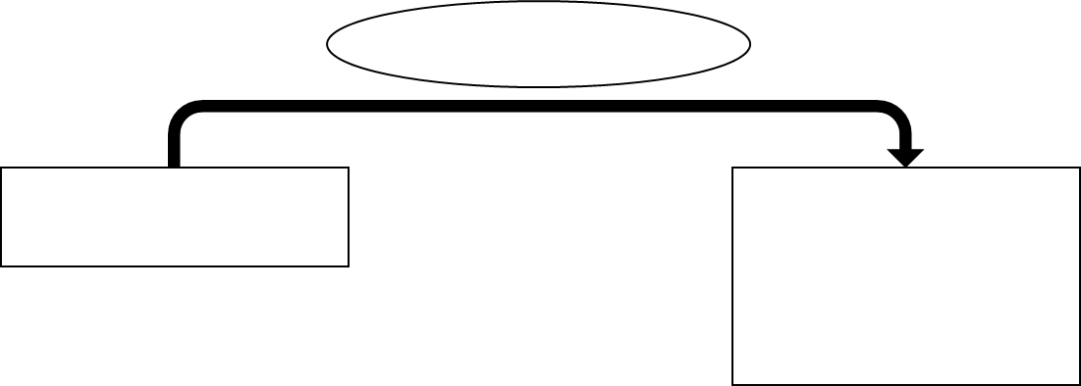
Comme la dernière fois, nous allons travailler sur des problèmes de
« plusieurs éléments ».
Dans ces problèmes, plusieurs éléments contiennent le même nombre d’objets.

Slide 4
Lors de la première séance, nous devions trouver
le nombre total d’éléments.
Nous devions multiplier la valeur d’un élément par le nombre d’éléments.

Slide 5
Lors de la deuxième séance, nous devions trouver
la valeur d’un seul élément.
Nous devions diviser la valeur de plusieurs éléments par le nombre d’éléments.

Slide 6
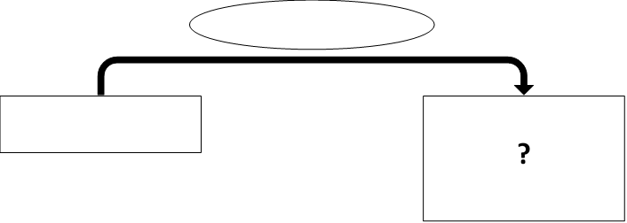
Voici donc les deux sortes de problèmes de « plusieurs éléments » :
A - On cherche le nombre total d’éléments.
B - On cherche la valeur d’un seul élément.
A
B

Slide 7
Vérifions si tout est bien compris...
Pour chaque problème, vous devez dire s’il s’agit d’un problème du type A ou B.
puis vous devez trouver quelle opération permettra de le résoudre.
Allons-y !
A
B

Slide 8
Hier, j’ai acheté 18 paquets d’images. En tout, cela fait 234 images.
Combien y a-t-il d’images par paquet ?
Type du problème :
B
Opération :
234 ÷ 18
A
B

Slide 9
Pour la tombola, la directrice achète 14 souches de tickets. Chaque souche contient 35 tickets.
Combien la directrice a-t-elle acheté de tickets ?
Type du problème :
A
Opération :
35 x 14
A
B

Slide 10
Une vache mange en moyenne 65 kg de nourriture tous les jours. Mme Lepic possède 11 vaches.
Quelle quantité de nourriture les vaches mangent-elles chaque jour ?
Type du problème :
A
Opération :
65 x 11
A
B

Slide 11
En une semaine Pierrick a parcouru 553 km à vélo.
En moyenne, quelle distance Pierrick a-t-il parcourue chaque jour ?
Type du problème :
B
Opération :
553 ÷ 7
A
B

Slide 12
Maintenant à vous de jouer : pour chaque problème, vous devrez d’abord déterminer s’il est du type A ou B, puis vous le résoudrez.
Au travail !
A
B

